Slide 1

CICLO FORMATIVO DE GRADO SUPERIOR · DAM
Programación Multimedia
y Dispositivos Móviles
UT2
Parte 2
La estructura de una aplicación Android
CIFP Santa Catalina · Aranda de Duero — Curso 2026/2027

Slide 2
EN ESTA PARTE
Del código Kotlin a la app en el emulador
1
De Kotlin a Android
7
MainActivity línea a línea
2
Crear el primer proyecto
8
Los componentes
3
Recorrido por el proyecto
9
El ciclo de vida
4
Gradle con Kotlin DSL
10
Logcat y ADB
5
El manifiesto
11
Analizar una app existente
6
Los recursos
12
Resumen

Slide 3

APARTADO 1
De Kotlin a Android
Qué es una aplicación, cómo se construye y cómo se protege

Slide 4
1.1 · QUÉ ES UNA APLICACIÓN ANDROID
Una app no es un programa de consola
Programa de consola (Parte 1)
Aplicación Android
Empieza en main() y termina al llegar al final
No tiene main(): el sistema crea la Activity al tocar el icono
El programa decide cuándo empieza y acaba
El sistema la pausa, la detiene o la cierra cuando quiere
Un único fichero .kt
Un proyecto: código, recursos, Gradle y manifiesto
Se ejecuta en la JVM del ordenador
Se ejecuta en el dispositivo, sobre ART

Slide 5


1.2 · APK Y AAB
El paquete que se instala y el que se publica
APK · Android Package
AAB · Android App Bundle
El fichero que se instala directamente en un dispositivo. Es el que genera Android Studio al pulsar Run y el que usaremos en clase.
El formato obligatorio para Google Play desde 2021. Google Play genera con él APK optimizados para cada dispositivo.
Un APK es un ZIP
Dentro están classes.dex (tu código compilado), AndroidManifest.xml (en binario), res/ y resources.arsc (recursos) y META-INF/ (la firma: Android no instala apps sin firmar).

Slide 6
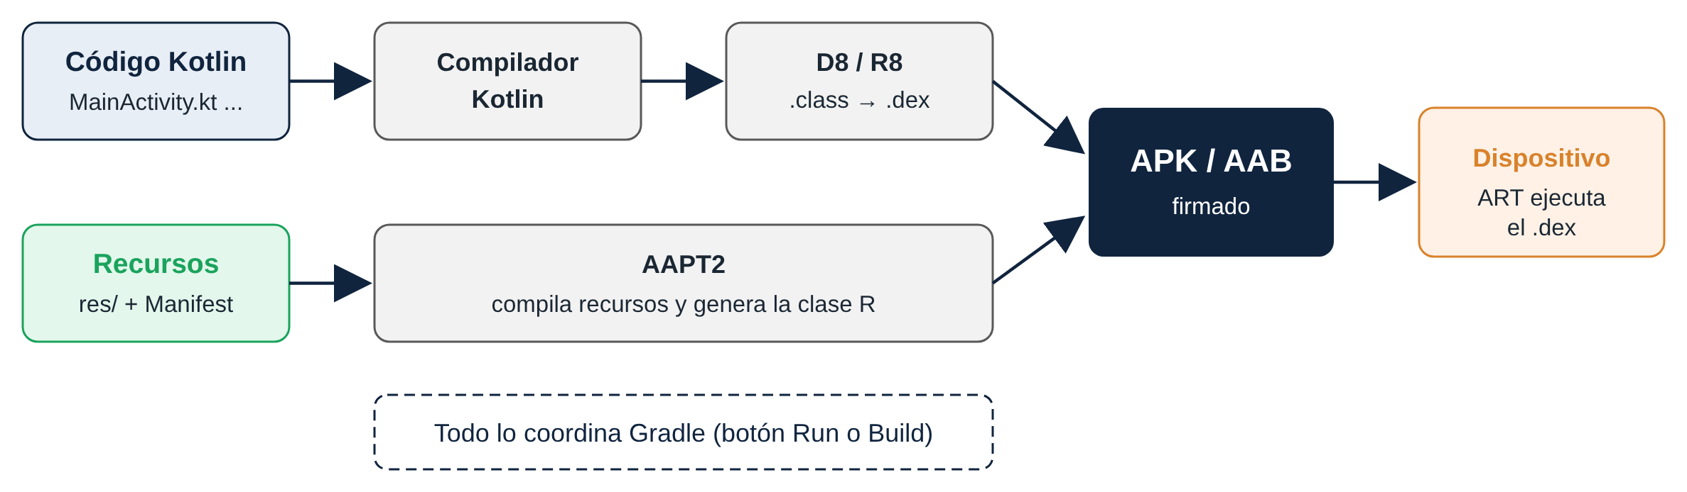
1.3 · EL PROCESO DE CONSTRUCCIÓN
Qué pasa cuando pulsas Run
Gradle compila tu Kotlin, lo convierte a DEX con D8, compila los recursos con AAPT2 (que genera la clase R), lo empaqueta todo en un APK firmado y lo instala. En el dispositivo, ART ejecuta el código DEX.

Slide 7




1.4 · EL SANDBOX
Cada aplicación vive en su propia caja
Un usuario de Linux
Un proceso propio
Una carpeta privada
Permisos
Cada app recibe al instalarse un UID único.
Con su propia instancia de ART.
/data/data/<paquete>: las demás apps no pueden entrar.
Cámara, ubicación o contactos solo con permiso.
El identificador de la aplicación: applicationId
Un nombre único con formato de paquete: com.example.miprimeraapp. No puede haber dos iguales en un dispositivo ni en Google Play. Por convenio, un dominio al revés: es.santacatalina.notas.

Slide 8

APARTADO 2
Crear el primer proyecto
MiPrimeraApp: la plantilla Empty Activity

Slide 9
2.1 · EL ASISTENTE DE NUEVO PROYECTO
File > New > New Project
1
Abre File > New > New Project (o New Project en la pantalla de bienvenida).
2
En la categoría Phone and Tablet, elige la plantilla Empty Activity.
3
Rellena los campos de la siguiente pantalla y pulsa Finish.
4
Espera a que termine el primer Gradle Sync: la primera vez tarda varios minutos.
Empty Activity, no Empty Views Activity
Empty Views Activity crea un proyecto con interfaces en XML, el sistema antiguo. Nosotros trabajamos con Jetpack Compose: elige siempre Empty Activity.

Slide 10
2.1 · EL ASISTENTE DE NUEVO PROYECTO
Los campos que hay que configurar
Campo | Valor para MiPrimeraApp | Qué significa
Name | MiPrimeraApp | Nombre del proyecto y nombre bajo el icono
Package name | com.example.miprimeraapp | Paquete del código y applicationId
Save location | Tu carpeta de trabajo | Evita rutas con espacios o tildes
Minimum SDK | API 24 (Android 7.0) | Versión mínima de Android en la que se instala
Build configuration language | Kotlin DSL (build.gradle.kts) | Lenguaje de los ficheros de Gradle

Slide 11

2.2 · EJECUTAR LA APLICACIÓN
Del botón Run al emulador
1
Abre el Device Manager (panel derecho) y comprueba que tienes un AVD.
2
Selecciónalo en el desplegable de dispositivos de la barra superior.
Deja el emulador abierto
Arrancar el emulador es lo más lento. Si lo dejas abierto toda la sesión, cada Run solo reinstala la aplicación.
3
Pulsa Run 'app' (botón verde o Mayús + F10).
4
Gradle construye el APK, arranca el emulador, instala y lanza la app: "Hello Android!".

Slide 12

APARTADO 3
Recorrido por el proyecto
Dónde está cada pieza y para qué sirve

Slide 13


3.1 · VISTA ANDROID Y VISTA PROJECT
Dos formas de ver el mismo proyecto
Vista Android
Vista Project
La vista por defecto. Agrupa los ficheros por su función (código, recursos, manifiesto, Gradle) y oculta los que no sueles tocar. Es la más cómoda para trabajar.
Las carpetas tal como están en el disco. La necesitas para saber dónde está realmente un fichero o para entregar el proyecto.
Las rutas reales
Código en app/src/main/java/com/example/miprimeraapp/ (o kotlin/), recursos en app/src/main/res/ y manifiesto en app/src/main/AndroidManifest.xml.

Slide 14
3.1 · VISTA ANDROID DE MIPRIMERAAPP
El árbol del proyecto
Módulo app
Configuración
app
├── manifests
│ └── AndroidManifest.xml
├── kotlin+java
│ ├── com.example.miprimeraapp
│ │ ├── MainActivity.kt
│ │ └── ui.theme
│ │ ├── Color.kt
│ │ ├── Theme.kt
│ │ └── Type.kt
│ ├── ... (androidTest)
│ └── ... (test)
└── res
├── drawable ├── mipmap
├── values └── xml
Gradle Scripts
├── build.gradle.kts (Project)
├── build.gradle.kts (Module :app)
├── proguard-rules.pro
├── gradle.properties
├── gradle-wrapper.properties
├── libs.versions.toml
├── local.properties
└── settings.gradle.kts
Proyecto y módulo. Un proyecto puede tener varios módulos. La plantilla crea uno, app: por eso hay dos build.gradle.kts.

Slide 15





3.3 · LAS PIEZAS DEL PROYECTO
Cada cosa en su sitio
Código Kotlin
Activities, funciones de Compose y lógica
Recursos · res/
Textos, colores, imágenes, iconos, temas
Manifiesto
La ficha de la app para el sistema
Gradle Scripts
Cómo se construye: versiones, SDK, librerías
Pruebas
(test) y (androidTest): no las usaremos aún

Slide 16

ACTIVIDAD 10
Crea y recorre tu primer proyecto
Parte A. Crea MiPrimeraApp con la plantilla Empty Activity y los valores del apartado 2.1. Ejecútalo en el emulador.
Parte B. Sin mirar los apuntes, localiza y abre: el manifiesto, MainActivity, strings.xml y el build.gradle.kts del módulo. Busca en la vista Project la ruta real de MainActivity.kt.
Parte C. En setContent, cambia "Android" por tu nombre y ejecuta. ¿Ha cambiado el emulador? ¿Y la vista previa (Preview)? ¿Por qué?
ACTIVIDAD
10
Proyecto: MiPrimeraApp · Se resuelve en clase entre todos.

Slide 17
APARTADO 4
Gradle con Kotlin DSL
La herramienta que construye la aplicación

Slide 18



4.1 · QUÉ ES GRADLE
La configuración es código Kotlin
Construye la app
Kotlin DSL
Sync Now
Descarga librerías, compila, procesa recursos y genera el APK.
Ficheros .gradle.kts: llamadas a funciones, lambdas y asignaciones. Ya sabes leerlos.
Tras cambiar un fichero de Gradle aparece una barra amarilla: pulsa Sync Now para aplicar los cambios.
Si la sincronización falla
La aplicación no se puede ejecutar. El error aparece en el panel Build: léelo antes de tocar nada más.

Slide 19
4.1 · LOS FICHEROS DE GRADLE SCRIPTS
Cuáles vas a tocar
Fichero | Qué contiene | ¿Lo modificas?
settings.gradle.kts | Nombre del proyecto, repositorios y módulos | Casi nunca
build.gradle.kts (Project) | Plugins comunes a todos los módulos | Casi nunca
build.gradle.kts (Module :app) | applicationId, versiones de Android, dependencias | Sí, a menudo
libs.versions.toml | Catálogo de librerías y versiones | Sí, al añadir librerías
gradle.properties | Opciones de Gradle | No
gradle-wrapper.properties | Versión de Gradle del proyecto | No
local.properties | Ruta del SDK en tu equipo (no se comparte) | No

Slide 20
4.2 · SETTINGS.GRADLE.KTS
De dónde salen las librerías y qué módulos hay
settings.gradle.kts (resumido)
repositories: los almacenes de los que Gradle descarga plugins y librerías.
rootProject.name: el nombre del proyecto.
include(":app"): el proyecto tiene un módulo llamado app.
pluginManagement {
repositories {
google()
mavenCentral()
gradlePluginPortal()
}
}
dependencyResolutionManagement {
repositories {
google() // Google y AndroidX
mavenCentral() // librerías Java/Kotlin
}
}
rootProject.name = "MiPrimeraApp"
include(":app")

Slide 21
4.3 · BUILD.GRADLE.KTS DEL MÓDULO APP
Plugins y configuración de Android
app/build.gradle.kts (1/2)
plugins: es una aplicación Android y usa Compose.
android: identificador, versiones de Android y opciones de compilación.
defaultConfig: los datos de la app que verás en el apartado 4.4.
plugins {
alias(libs.plugins.android.application)
alias(libs.plugins.kotlin.compose)
}
android {
namespace = "com.example.miprimeraapp"
compileSdk = 36
defaultConfig {
applicationId = "com.example.miprimeraapp"
minSdk = 24
targetSdk = 36
versionCode = 1
versionName = "1.0"
}
buildFeatures { compose = true }
}

Slide 22
4.3 · BUILD.GRADLE.KTS DEL MÓDULO APP
Las dependencias
app/build.gradle.kts (2/2)
dependencies {
implementation(libs.androidx.core.ktx)
implementation(libs.androidx.activity.compose)
implementation(platform(libs.androidx.compose.bom))
implementation(libs.androidx.material3)
testImplementation(libs.junit)
}
Tu fichero puede ser algo distinto
Según la versión de Android Studio puede haber un plugin más (kotlin.android), los bloques compileOptions y kotlinOptions, o el SDK escrito como compileSdk { version = release(36) }. Las versiones cambian con el tiempo. Lo importante es saber localizar cada propiedad.

Slide 23
4.4 · LAS PROPIEDADES QUE DEBES CONOCER
Identidad y versión de la app
Propiedad | Qué indica
namespace | Paquete de las clases generadas, como R. Suele coincidir con el applicationId.
applicationId | Identificador único. Si lo cambias, Android la considera otra app distinta.
versionCode | Número entero. Cada actualización publicada debe tener uno mayor.
versionName | La versión que ve el usuario: "1.0", "2.3.1"... Texto libre.
buildTypes | debug (la de Run) y release (la de publicación).

Slide 24
4.4 · LAS PROPIEDADES QUE DEBES CONOCER
Los tres niveles de API
minSdk
targetSdk
compileSdk
24
36
36
La versión mínima. En dispositivos más antiguos no se instala.
La versión para la que se ha probado. Android activa sus comportamientos.
La versión con la que se compila: qué funciones de Android puedes usar.
Regla práctica: minSdk ≤ targetSdk ≤ compileSdk
API 24 = Android 7.0 · API 34 = Android 14 · API 35 = Android 15 · API 36 = Android 16. Con minSdk 24 la app funciona en la práctica totalidad de los móviles en uso.

Slide 25



4.5 · DEPENDENCIAS
Librerías externas que Gradle descarga por ti
implementation
testImplementation
platform(...) · BOM
La librería forma parte de la aplicación.
Solo para las pruebas. Para las pruebas en dispositivo existe también androidTestImplementation.
Bill of Materials: una lista de versiones compatibles. Con el BOM de Compose no indicas la versión de cada librería.
Los proyectos actuales no escriben las versiones en el build.gradle.kts: las reúnen en el catálogo de versiones.

Slide 26
4.5 · EL CATÁLOGO DE VERSIONES
gradle/libs.versions.toml
libs.versions.toml (resumido)
En el catálogo
androidx-core-ktx
En build.gradle.kts
libs.androidx.core.ktx
[versions]
coreKtx = "..."
composeBom = "..."
[libraries]
androidx-core-ktx = { group = "androidx.core",
name = "core-ktx", version.ref = "coreKtx" }
androidx-material3 = { group = "androidx.compose.material3",
name = "material3" }
[plugins]
android-application = { id = "com.android.application",
version.ref = "agp" }
Los guiones pasan a ser puntos. material3 no lleva versión: la toma del BOM.
No actualices sin motivo
Una versión nueva puede pedir otra de Gradle o del SDK.

Slide 27
APARTADO 5
El manifiesto
AndroidManifest.xml: la ficha de la app para el sistema

Slide 28
5 · ANDROIDMANIFEST.XML
Lo primero que lee Android
app/src/main/AndroidManifest.xml (resumido)
Qué componentes tiene la app.
Cuál se abre al tocar el icono.
Qué permisos necesita.
Qué nombre, icono y tema muestra.
<manifest xmlns:android="...">
<application
android:icon="@mipmap/ic_launcher"
android:label="@string/app_name"
android:theme="@style/Theme.MiPrimeraApp">
<activity
android:name=".MainActivity"
android:exported="true">
<intent-filter>
<action android:name="android.intent.action.MAIN" />
<category android:name="android.intent.category.LAUNCHER"/>
</intent-filter>
</activity>
</application>
</manifest>
Regla de oro
Un componente que no está en el manifiesto no existe para el sistema.

Slide 29
5 · LOS ELEMENTOS DEL MANIFIESTO
La aplicación
Elemento o atributo | Significado
<manifest> | Raíz del fichero. El paquete ya no va aquí: lo define namespace en Gradle.
<application> | Configuración global. Dentro se declaran todos los componentes.
android:icon | Icono de la app. @mipmap/ic_launcher es una referencia a un recurso.
android:label | Nombre bajo el icono. Hace referencia a un texto de strings.xml.
android:theme | Tema visual de la ventana: barras del sistema y colores de base.

Slide 30
5 · LOS ELEMENTOS DEL MANIFIESTO
Las Activities y la puerta de entrada
Elemento o atributo | Significado
<activity> | Declara una Activity. .MainActivity: el punto inicial significa "en el paquete de la app".
android:exported | Si es true, otras apps (incluido el launcher) pueden abrirla. Obligatorio si tiene intent-filter.
<intent-filter> | A qué peticiones (Intents) responde el componente.
MAIN + LAUNCHER | "Esta es la Activity de entrada y debe tener icono en el launcher".
En la UT5, los permisos se declaran antes de <application>
<uses-permission android:name="android.permission.INTERNET" />

Slide 31



5 · ERRORES TÍPICOS
Lo que más falla en el manifiesto
Activity sin declarar
Sin MAIN / LAUNCHER
Clase renombrada a mano
La app se cierra al intentar abrirla con el error ActivityNotFoundException.
La app se instala, pero su icono no aparece.
El manifiesto sigue con el nombre viejo. Usa Refactor > Rename (Mayús + F6).

Slide 32
APARTADO 6
Los recursos
Todo lo que no es código, en la carpeta res

Slide 33




6.1 · QUÉ ES UN RECURSO
Separados del código, elegidos por Android
Textos, colores, imágenes, iconos, temas... Se pueden cambiar sin tocar el código y Android elige la versión adecuada según el idioma, la pantalla o el modo oscuro.
values/
drawable/
mipmap-*/
xml/
strings.xml, colors.xml, themes.xml
Imágenes y gráficos vectoriales
El icono de la app en varias densidades
Configuración, como las copias de seguridad
Con Compose, el tema está en Kotlin
Colores y tipografía de la interfaz se definen en ui.theme (Color.kt, Theme.kt, Type.kt). Lo verás en la UT3.

Slide 34
6.2 · STRINGS.XML
Los textos de la aplicación
res/values/strings.xml
<resources>
<string name="app_name">MiPrimeraApp</string>
<string name="saludo">Hola, %1$s</string>
</resources>
Cada texto tiene un nombre (app_name) y un valor.
%1$s es un hueco que se rellena desde el código, como en String.format.
Los textos de la interfaz van en strings.xml
Escribirlos en el código (hardcoded) funciona, pero impide traducir la app. Con todos en strings.xml, traducir es crear otro fichero.

Slide 35
6.3 · LA CLASE R
Un identificador para cada recurso
Desde | Sintaxis | Ejemplo
XML | @tipo/nombre | @string/app_name
Código Kotlin | R.tipo.nombre | R.string.app_name
Compose | stringResource(R.string.nombre) | stringResource(R.string.saludo, "DAM")
Usar un texto de strings.xml en Compose
@Composable
fun Greeting(name: String, modifier: Modifier = Modifier) {
Text(
text = stringResource(R.string.saludo, name), // "Hola, " + name
modifier = modifier
)
}

Slide 36

6.4 · CALIFICADORES
Recursos alternativos según el dispositivo
Carpeta | Se usa cuando...
values/ | No hay otra más específica (valores por defecto)
values-en/ | El dispositivo está en inglés
values-night/ | El dispositivo está en modo oscuro
mipmap-hdpi/, mipmap-xxhdpi/... | La pantalla tiene esa densidad de píxeles
Traducir la app
Clic derecho en res > New > Android Resource File > nombre strings > calificador Locale > idioma.
O abre
strings.xml > Open editor: el Translations Editor muestra todos los idiomas en una tabla.

Slide 37
APARTADO 7
MainActivity línea a línea
El punto de entrada de la aplicación

Slide 38
7 · MAINACTIVITY.KT
La Activity que crea la plantilla
MainActivity.kt (sin los import)
class MainActivity : ComponentActivity() {
override fun onCreate(savedInstanceState: Bundle?) {
super.onCreate(savedInstanceState)
enableEdgeToEdge()
setContent {
MiPrimeraAppTheme {
Scaffold(modifier = Modifier.fillMaxSize()) { innerPadding ->
Greeting(
name = "Android",
modifier = Modifier.padding(innerPadding)
)
}
}
}
}
}

Slide 39
7 · MAINACTIVITY.KT
Las funciones composables
MainActivity.kt (continuación)
@Composable: la función describe una parte de la interfaz.
Argumento por defecto, string template y argumentos con nombre: todo de la Parte 1.
@Preview: se ve en el editor sin ejecutar en el emulador.
@Composable
fun Greeting(name: String, modifier: Modifier = Modifier) {
Text(
text = "Hello $name!",
modifier = modifier
)
}
@Preview(showBackground = true)
@Composable
fun GreetingPreview() {
MiPrimeraAppTheme {
Greeting("Android")
}
}

Slide 40
7 · QUÉ HACE CADA PIEZA
La clase y onCreate
Código | Qué hace
: ComponentActivity() | Hereda de la clase base de las Activities con Compose.
override fun onCreate(...) | Primer método del ciclo de vida: aquí se prepara la pantalla.
savedInstanceState: Bundle? | Datos guardados si se está recreando. La primera vez es null.
super.onCreate(...) | Llama al método de la clase padre. Obligatorio.
enableEdgeToEdge() | La interfaz ocupa toda la pantalla, también tras las barras.

Slide 41
7 · QUÉ HACE CADA PIEZA
La interfaz
Código | Qué hace
setContent { ... } | Define la interfaz con Compose. Recibe una trailing lambda.
MiPrimeraAppTheme { ... } | Aplica el tema (colores y tipografía) de ui.theme.
Scaffold { innerPadding -> } | Estructura básica de pantalla. innerPadding evita quedar bajo las barras.
Text(text = "Hello $name!") | Muestra un texto.
Lo que cambia respecto a un programa de consola
Tú no llamas nunca a onCreate(): lo llama el sistema. Escribes qué hacer en cada momento y el sistema decide cuándo ocurre.

Slide 42
ACTIVIDAD 11
Gradle, manifiesto y recursos
A. Lee. Anota applicationId, minSdk, targetSdk, versionCode y versionName. ¿A qué Android corresponden? ¿De qué grupo es material3 en el catálogo?
B. Versión. Pon versionName = "1.0-ut2", Sync Now y ejecuta. Compruébalo en Información de la aplicación.
C. Nombre. Haz que bajo el icono aparezca "Mi App DAM". ¿Qué fichero cambias? Justifícalo.
D. Traduce. Usa saludo con stringResource, crea values-en/strings.xml y cambia el idioma del emulador. ¿Qué pasa con el nombre de la app?
ACTIVIDAD
11
Proyecto: MiPrimeraApp · Se resuelve en clase entre todos.

Slide 43

APARTADO 8
Los componentes de una aplicación
Activity, Service, BroadcastReceiver y ContentProvider

Slide 44
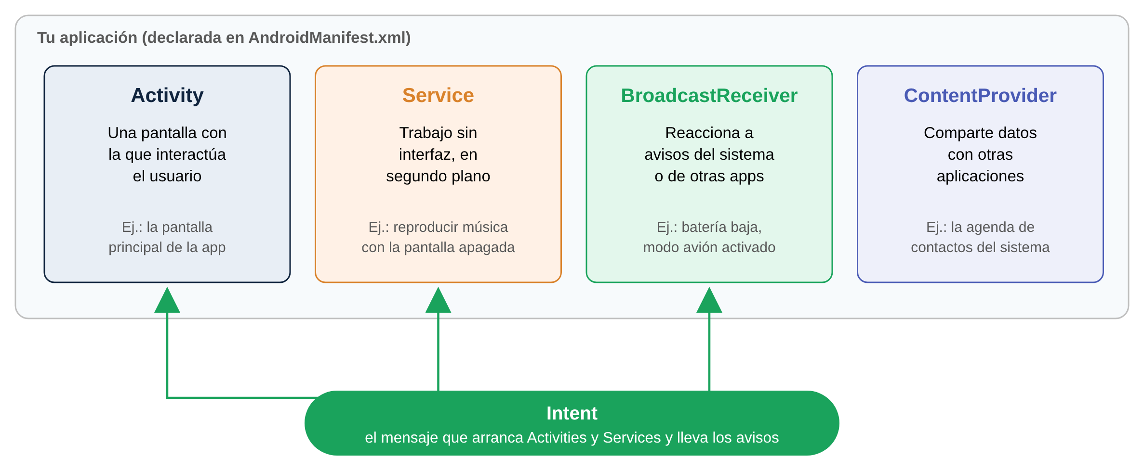
8.1 · LOS CUATRO COMPONENTES
Cuatro puertas de entrada a la aplicación
Cada componente es un punto por el que el sistema puede entrar en la app, y todos se declaran en el manifiesto: <activity>, <service>, <receiver> y <provider>.

Slide 45


8.1 · LOS COMPONENTES HOY
Lo que usan las aplicaciones actuales
Single-activity
Servicios y batería
Casi todas las apps tienen al menos una Activity, y muchas solo eso. Con Compose lo habitual es una única Activity con varias pantallas, que son funciones composables entre las que se navega (UT3).
Android limita el segundo plano. Para lo que el usuario debe ver (música, GPS): un foreground service, con notificación permanente. Para tareas diferibles (sincronizar): la librería WorkManager.

Slide 46


8.2 · INTENTS
Los componentes se comunican a través del sistema
Intent explícito
Intent implícito
Dice qué componente abrir. Dentro de tu propia app.
Dice qué acción hacer y el sistema busca qué app puede hacerla.
val intent = Intent(this, DetalleActivity::class.java) // explícito
intent.putExtra("idProducto", 42)
startActivity(intent)
val web = Intent(Intent.ACTION_VIEW, Uri.parse("https://developer.android.com"))
startActivity(web) // implícito

Slide 47


8.3 · CONTEXT
El acceso de la app a lo que ofrece el sistema
Qué es Context
Muchas funciones lo piden
Representa el entorno de la aplicación. Da acceso a los recursos, los ficheros privados, las preferencias, los servicios del sistema y permite lanzar Intents.
En Intent(this, DetalleActivity::class.java), this es la Activity actuando como Context.
Activity, Service y Application heredan de Context
Por eso todas ellas "son" un Context y se pueden pasar donde se pide uno.

Slide 48
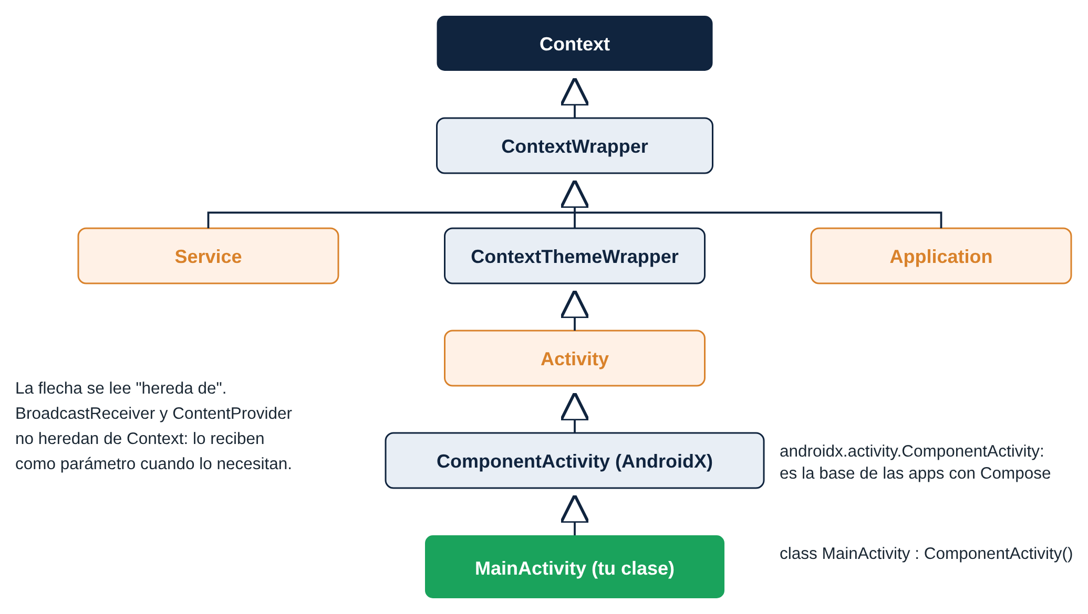
8.4 · LA JERARQUÍA DE CLASES
Lo que hay por encima de MainActivity

Slide 49


8.4 · LA JERARQUÍA DE CLASES
Qué aporta cada nivel
Clase | Papel
Context | Acceso a los recursos y servicios del sistema
ContextWrapper | Implementa Context. De ella heredan Service y Application
ContextThemeWrapper | Añade el tema visual, para los componentes con interfaz
Activity | Base de las pantallas en el framework (android.app)
ComponentActivity | Versión AndroidX con ciclo de vida moderno y setContent
MainActivity | Tu clase: hereda todo y sobrescribe lo que necesita
AppCompatActivity
La verás en internet: es la base de las apps con vistas XML.
Ctrl + H
Sobre ComponentActivity: muestra su jerarquía. Ctrl + clic abre el código.

Slide 50

APARTADO 9
El ciclo de vida de una Activity
Quien decide cuándo ocurre cada cosa es el sistema

Slide 51



9.1 · POR QUÉ EXISTE
Un móvil cambia de situación constantemente
Cambio de app
Interrupciones
Giros de pantalla
Memoria limitada
El usuario va y viene entre aplicaciones.
Llamadas, notificaciones, diálogos.
La configuración del dispositivo cambia.
El sistema cierra apps que no se usan.
Ciclo de vida y callbacks
Son los estados por los que pasa una Activity. En cada cambio, el sistema llama a un método (un callback) para que la app reaccione: guardar datos, pausar un vídeo, liberar la cámara...

Slide 52
9.2 · LOS ESTADOS DE UNA ACTIVITY
Visible o no, con el foco o sin él
Estado | Visible | Foco | Situación
Creada | No | No | Existe el objeto, pero aún no se ve
Iniciada | Sí | No | Se ve, pero todavía no se puede interactuar
En ejecución (RESUMED) | Sí | Sí | En primer plano: el estado activo
En pausa | Parcial | No | Ha perdido el foco: diálogo del sistema, multiventana
Detenida | No | No | En segundo plano. Conserva su estado en memoria
Destruida | No | No | Cerrada o eliminada: hay que crearla de nuevo

Slide 53
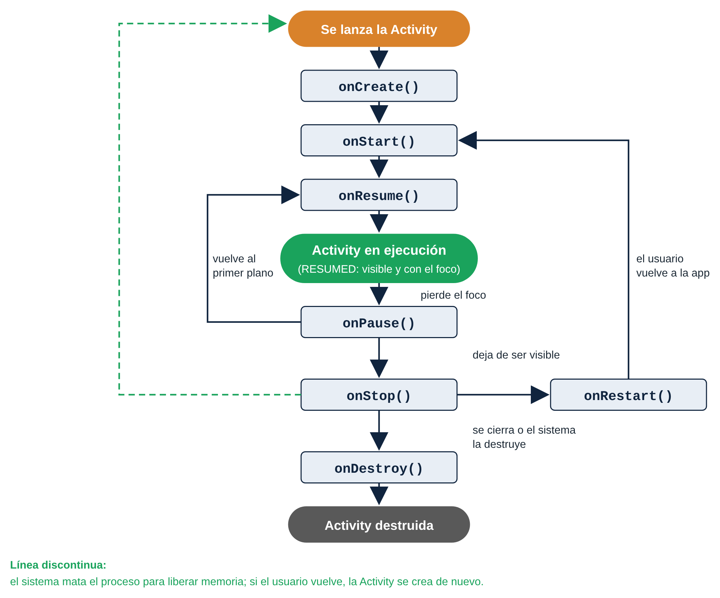
9.3 · LOS MÉTODOS DEL CICLO DE VIDA
Qué callback llama el sistema y cuándo
Los callbacks van en parejas: lo que arranca en onStart se para en onStop; lo de onResume, en onPause.
Línea discontinua: el sistema mata el proceso para liberar memoria. Si el usuario vuelve, todo empieza en onCreate.

Slide 54
9.3 · LOS MÉTODOS DEL CICLO DE VIDA
Qué se hace en cada uno
Callback | Cuándo | Qué se hace normalmente
onCreate() | Una vez, al crearla | Preparar la interfaz (setContent)
onStart() | Va a hacerse visible | Empezar a actualizar lo que se ve
onResume() | Recibe el foco | Arrancar cámara, animaciones, sensores
onPause() | Pierde el foco | Pausar lo de onResume. Muy rápido
onStop() | Deja de ser visible | Liberar recursos y guardar datos
onRestart() | Vuelve tras estar detenida | Poco habitual. Después, onStart
onDestroy() | Antes de destruirla | Limpieza final (no garantizado)

Slide 55
9.4 · SITUACIONES HABITUALES
Qué callbacks verás en cada caso
Situación | Secuencia
Abrir desde el icono | onCreate → onStart → onResume
Pulsar Home | onPause → onStop
Volver desde Recientes | onRestart → onStart → onResume
Back en la pantalla principal (Android 12+) | onPause → onStop: queda en segundo plano
Back en otra pantalla o finish() | onPause → onStop → onDestroy
El sistema necesita memoria | Mata el proceso sin callbacks. Al volver: onCreate

Slide 56

9.4 · GIRAR LA PANTALLA
Un cambio de configuración recrea la Activity
onPause → onStop → onDestroy → onCreate → onStart → onResume
Por qué
El error típico
Android destruye la Activity y la crea de nuevo para cargar los recursos de la nueva orientación.
Lo que estaba solo en una variable de la Activity se pierde: el usuario gira el móvil y el formulario se vacía. En la UT3: rememberSaveable y ViewModel.

Slide 57
9.5 · SOBRESCRIBIR LOS CALLBACKS
override y siempre super primero
override fun onPause() {
super.onPause() // obligatorio: si falta, la app se cierra con un error
// código propio: pausar el vídeo, guardar un borrador...
}
Ctrl + O · Override Methods
Dentro de la clase, pulsa Ctrl + O, escribe el nombre del método y pulsa Intro: Android Studio lo escribe por ti con su llamada a super.

Slide 58

APARTADO 10
Logcat y ADB
Observar y controlar la aplicación

Slide 59
10.1 · MENSAJES DE LOG
En Android, println no sirve para depurar
Función | Nivel | Uso
Log.v(tag, msg) | VERBOSE | Detalle máximo. Casi no se usa
Log.d(tag, msg) | DEBUG | Depuración durante el desarrollo. El más usado
Log.i(tag, msg) | INFO | Información relevante
Log.w(tag, msg) | WARN | Algo raro que no impide seguir
Log.e(tag, msg) | ERROR | Un error. Se muestra en rojo
Escribir en el log
import android.util.Log
private const val TAG = "CicloVida"
Log.d(TAG, "onCreate ejecutado")
Cada mensaje tiene un nivel y una etiqueta (tag) que lo identifica.

Slide 60
10.2 · LA VENTANA LOGCAT
Lo esencial es saber filtrar
Consulta | Muestra
package:mine | Solo las apps del proyecto abierto (filtro por defecto)
tag:CicloVida | Solo los mensajes con esa etiqueta
level:error | Ese nivel o superior
message:onCreate | Los mensajes que contienen ese texto
is:crash | Solo los cierres inesperados (crashes)
package:mine tag:CicloVida | Combinados: se cumplen a la vez
Ábrela con View > Tool Windows > Logcat o con su icono en la barra lateral inferior.

Slide 61
10.2 · CUANDO LA APP SE CIERRA SOLA
La causa siempre está en Logcat
1
Filtra con package:mine level:error.
2
Busca el bloque rojo que empieza por FATAL EXCEPTION.
3
La línea Caused by: dice qué error se ha producido.
4
Las líneas de debajo dicen en qué fichero y línea. Haz clic y Android Studio te lleva allí.

Slide 62
ACTIVIDAD 12
Observa el ciclo de vida con Logcat
Sustituye MainActivity por el código de los apuntes y filtra con package:mine tag:CicloVida.
Predice y comprueba la secuencia al: 1) abrir la app; 2) pulsar Home y volver desde Recientes; 3) girar la pantalla; 4) pulsar Back y abrirla desde el icono; 5) abrir Recientes.
¿Dónde pondrías el código para pausar y reanudar un vídeo?
¿Por qué el contador veces vuelve a 1 al girar?
ACTIVIDAD
12
Código base: Actividad 12 de los apuntes · Alt + Intro añade el import de Log.

Slide 63


10.3 · ADB · ANDROID DEBUG BRIDGE
La línea de comandos del dispositivo
Qué es
Dónde se usa
Comunica el ordenador con el emulador o el móvil. Android Studio lo usa para instalar y lanzar las apps. Forma parte de las platform-tools del SDK.
En la ventana Terminal de Android Studio. Si adb no se reconoce, no está en el PATH: escribe la ruta completa.
Terminal de Android Studio en Windows (PowerShell)
& "$env:LOCALAPPDATA\Android\Sdk\platform-tools\adb.exe" devices
La ruta del SDK está en File > Settings > Languages & Frameworks > Android SDK y en local.properties.

Slide 64
10.3 · COMANDOS ADB
Instalar, listar y lanzar
Comando | Qué hace
adb devices | Lista los dispositivos (el emulador: emulator-5554)
adb install ruta\app-debug.apk | Instala un APK (-r reinstala conservando datos)
adb uninstall com.example.miprimeraapp | Desinstala por applicationId
adb shell pm list packages -3 | Apps instaladas por el usuario
adb shell am start -n <paquete>/.MainActivity | Lanza una Activity concreta
El APK de Run está en app/build/outputs/apk/debug/app-debug.apk. También: Build > Generate App Bundles or APKs > Generate APKs.

Slide 65
10.3 · COMANDOS ADB
Detener, observar y explorar
Comando | Qué hace
adb shell am force-stop <paquete> | Fuerza la detención de la app
adb shell am kill <paquete> | Mata el proceso si está en segundo plano, como haría el sistema
adb logcat -s CicloVida | Log con esa etiqueta en la terminal (Ctrl + C para salir)
adb shell screencap /sdcard/captura.png | Captura la pantalla del dispositivo
adb pull /sdcard/captura.png | Copia del dispositivo al ordenador (push: al revés)
adb shell dumpsys package <paquete> | Versión, permisos y Activities de una app

Slide 66
ACTIVIDAD 13
Controla la aplicación con ADB
Comprueba que ADB detecta el emulador y que tu app está entre los paquetes del usuario.
Cierra la app y lánzala con am start. ¿Qué callbacks ves en Logcat?
Pulsa Home y ejecuta am kill. Vuelve desde Recientes: ¿qué secuencia aparece? ¿Cuánto vale savedInstanceState? Relaciónalo con la línea discontinua.
Haz una captura con ADB y cópiala a tu ordenador.
Desinstala con ADB y reinstala con adb install.
ACTIVIDAD
13
Con el código de la Actividad 12 instalado · Terminal de Android Studio.

Slide 67

APARTADO 11
Cómo analizar una aplicación existente
De lo general a lo concreto

Slide 68
11 · MÉTODO DE ANÁLISIS
Siempre en el mismo orden
1
Identidad
2
Componentes
3
Librerías
build.gradle.kts
applicationId, versión, SDK
Manifiesto
Activities, servicios, entrada, permisos
dependencies · toml
Qué tecnologías usa
4
Código
5
Recursos
6
Ejecución
kotlin+java
Paquetes, clases, composables
res/
Textos, idiomas, iconos
Emulador · Logcat
Pantallas y mensajes de log
Después, modifica de uno en uno y ejecuta tras cada cambio. Si al abrir el proyecto el Gradle Sync termina bien, no actualices nada.

Slide 69
ACTIVIDAD 14 · MATERIAL
El manifiesto de FitTrack
AndroidManifest.xml de FitTrack (extracto)
<uses-permission android:name="android.permission.INTERNET" />
<uses-permission android:name="android.permission.POST_NOTIFICATIONS" />
<uses-permission android:name="android.permission.FOREGROUND_SERVICE" />
<uses-permission android:name="android.permission.FOREGROUND_SERVICE_HEALTH" />
<uses-permission android:name="android.permission.RECEIVE_BOOT_COMPLETED" />
<activity android:name=".MainActivity" android:exported="true">
<intent-filter> ... MAIN + LAUNCHER ... </intent-filter>
</activity>
<activity android:name=".DetalleActivity" android:exported="false" />
<service android:name=".CronometroService"
android:foregroundServiceType="health" android:exported="false" />
<receiver android:name=".ArranqueReceiver" android:exported="true">
<intent-filter> ... BOOT_COMPLETED ... </intent-filter>
</receiver>
<provider android:name=".EntrenosProvider" android:exported="true" ... />

Slide 70
ACTIVIDAD 14
Analiza el manifiesto de FitTrack
¿Cuántos componentes tiene y de qué tipo es cada uno?
¿Qué Activity se abre al tocar el icono? ¿Cómo lo sabes?
¿Puede otra aplicación abrir directamente DetalleActivity? ¿Por qué?
¿Qué crees que hace ArranqueReceiver y cuándo se ejecuta? ¿Qué permiso lo hace posible?
¿Para qué necesita cada uno de los permisos?
¿Qué componente permitiría que otra aplicación leyera los entrenamientos?
ACTIVIDAD
14
Sin ejecutar la app: solo leyendo el manifiesto (apartado 11 de los apuntes).

Slide 71
12 · RESUMEN
La aplicación por dentro
APK y AAB
El APK se instala; el AAB va a Google Play
Construcción
Gradle: Kotlin → DEX, recursos con AAPT2, APK firmado
Sandbox
Usuario, proceso y carpeta privada por app
Gradle
applicationId, SDK y dependencias. Después: Sync Now
Manifiesto
Componentes, MAIN/LAUNCHER, permisos, icono
Recursos
@tipo/nombre en XML, R.tipo.nombre en Kotlin

Slide 72
12 · RESUMEN
Componentes y ciclo de vida
Componentes
Activity, Service, BroadcastReceiver y ContentProvider, unidos por Intents
Jerarquía
MainActivity → ComponentActivity → Activity → ... → Context
Ciclo de vida
onCreate, onStart, onResume, onPause, onStop, onRestart, onDestroy. Girar recrea la Activity
Logcat y ADB
Log.d(TAG, msg) y filtros package:mine tag:X. ADB instala, lanza, detiene y explora

